Slide 1
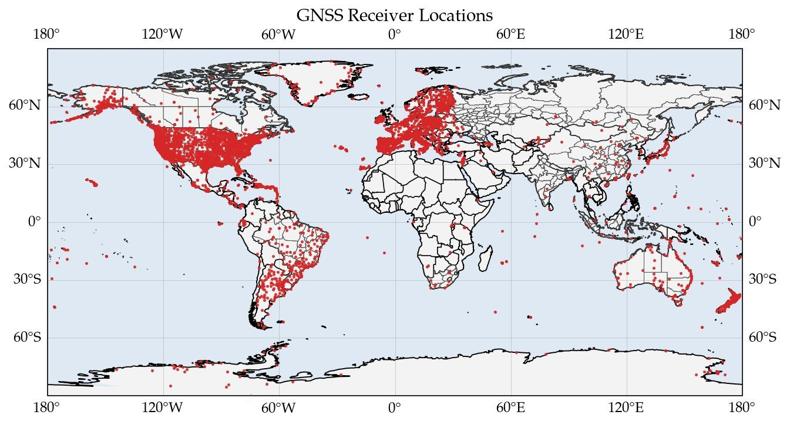
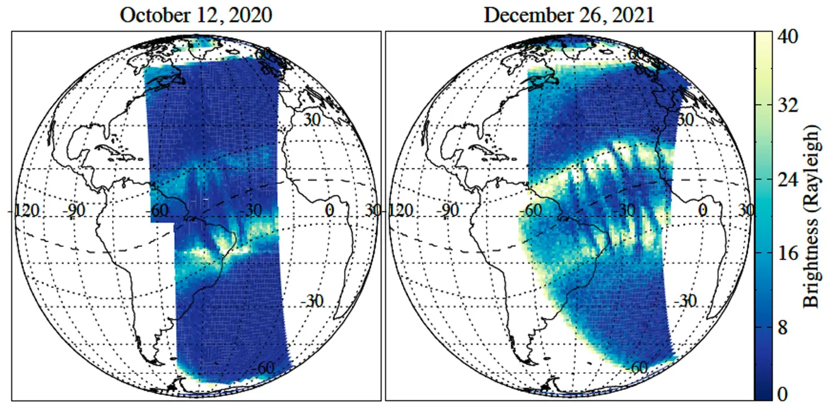



Dense GNSS mapping of Ionospheric Equatorial
Falta de datos de cantidad total de electrones en la ionosfera
Leo Anthony Rufino Robledo

Slide 2
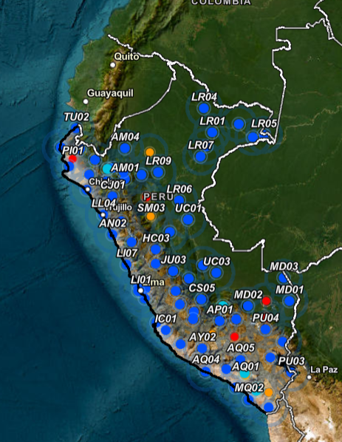
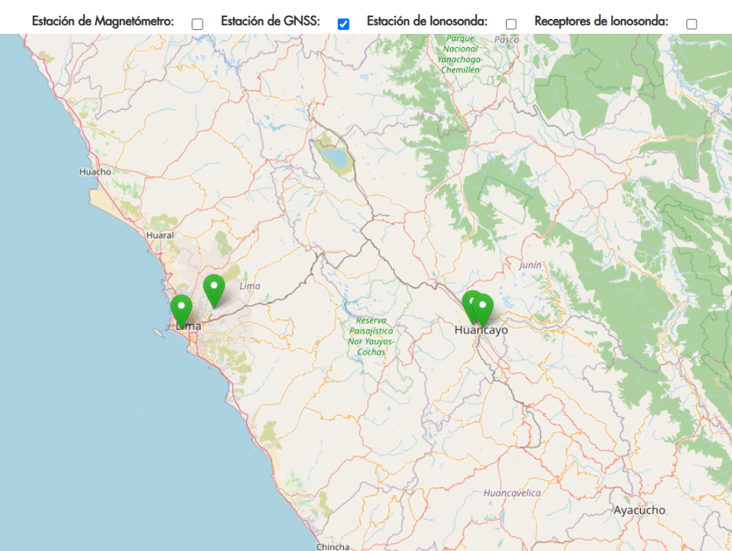

La Red Geodésica GNSS Nacional - IGN y el CONIDA
Y ahora que podemos estimar la cantidad de electrones…
¿Serán correctas las estimaciones?

Slide 3
Tabla de contenidos
Estructura de la ionosfera
¿Qué es el “TEC”?
Cobertura de la Red Geodésica GNSS Nacional - IGN
El Radio Observatorio de Jicamarca-ROJ y sus mediciones con el ISR
Metodología de comparación y resultados preliminares
Resumen

Slide 4
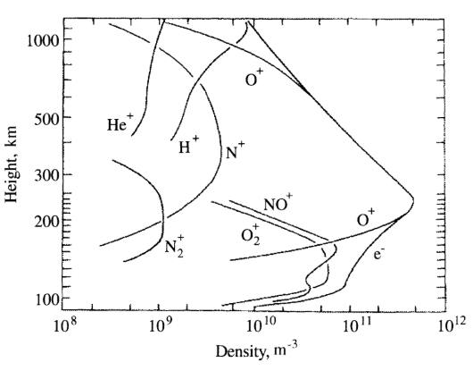
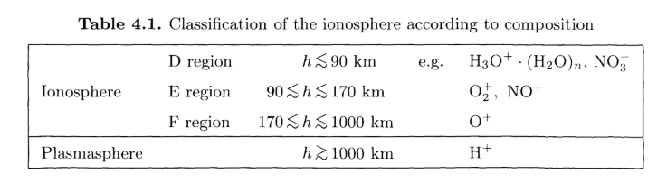
Estructura de la ionosfera

Slide 5
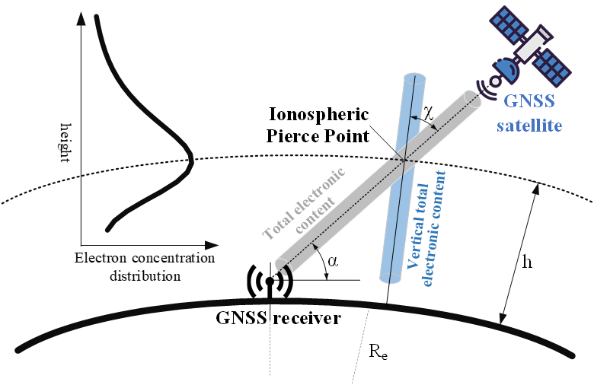

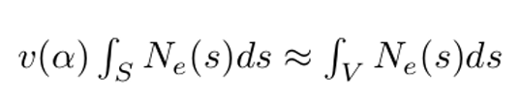
¿Qué es el TEC?

Slide 6
Cobertura de la Red Geodésica GNSS Nacional - IGN

Slide 7
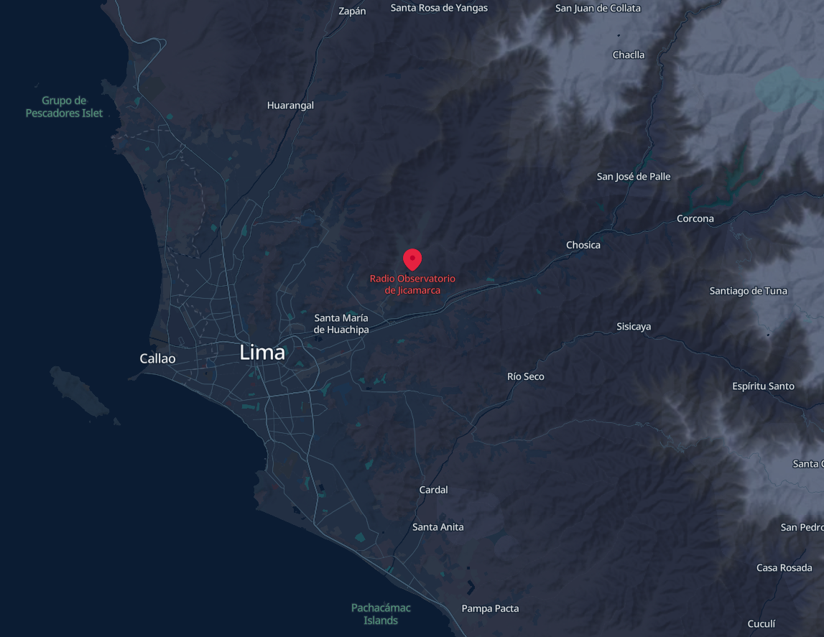
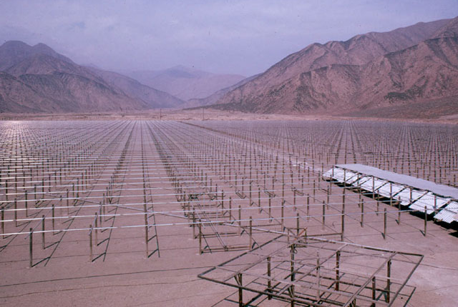
El Radio Observatorio de Jicamarca-ROJ y sus mediciones con el ISR

Slide 8
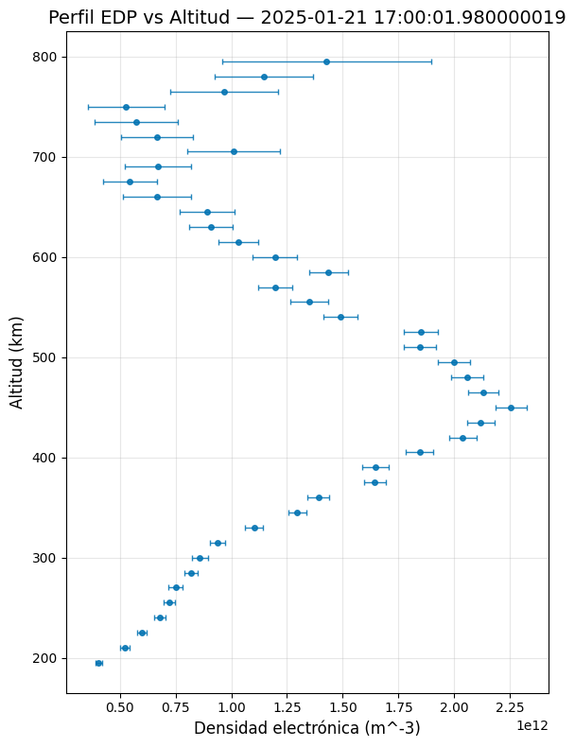



Descripción metodológica I:

Slide 9
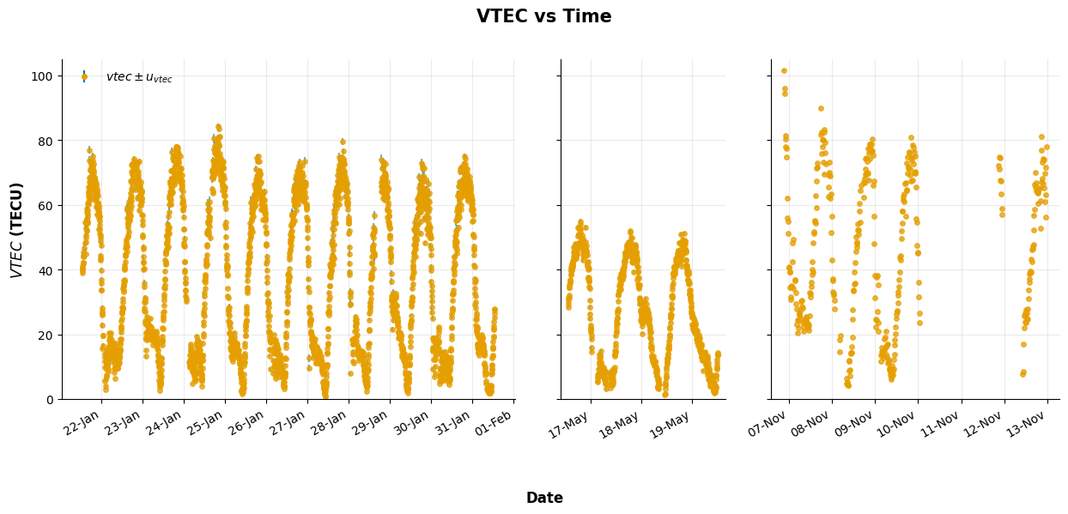
Resultado preliminar I:

Slide 10
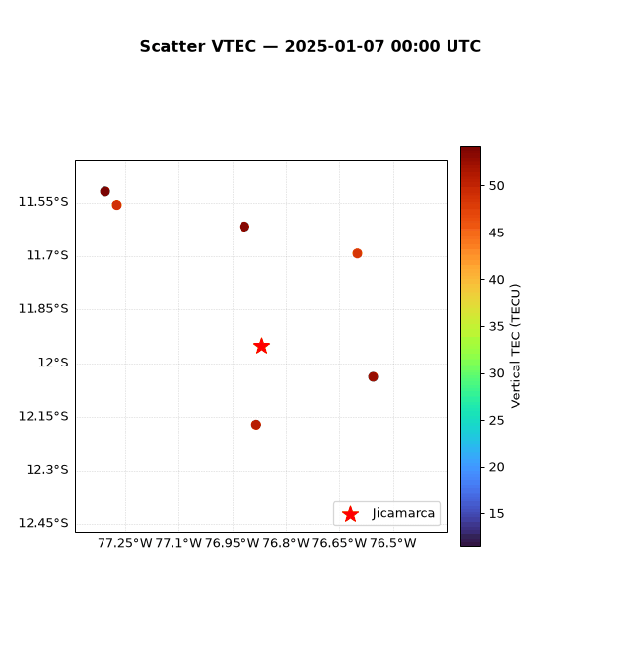
Descripción metodológica II

Slide 11
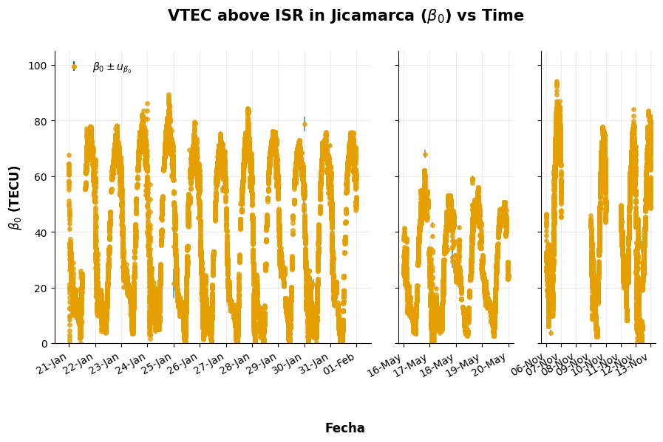
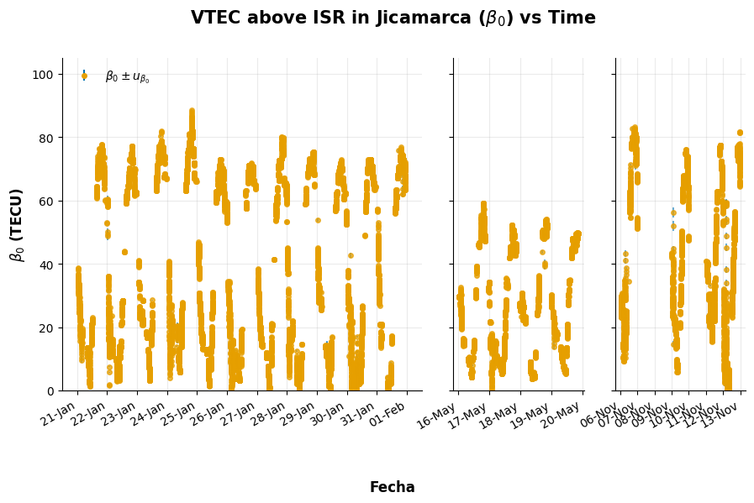
Resultado preliminar II

Slide 12




Descripción metodológica III

Slide 13
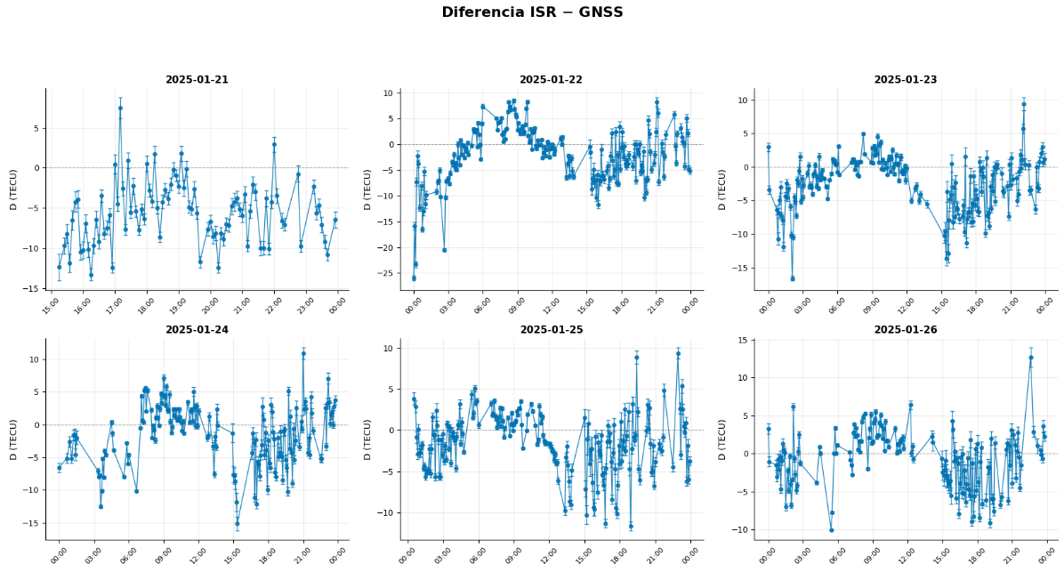
Resultado preliminar III

Slide 14
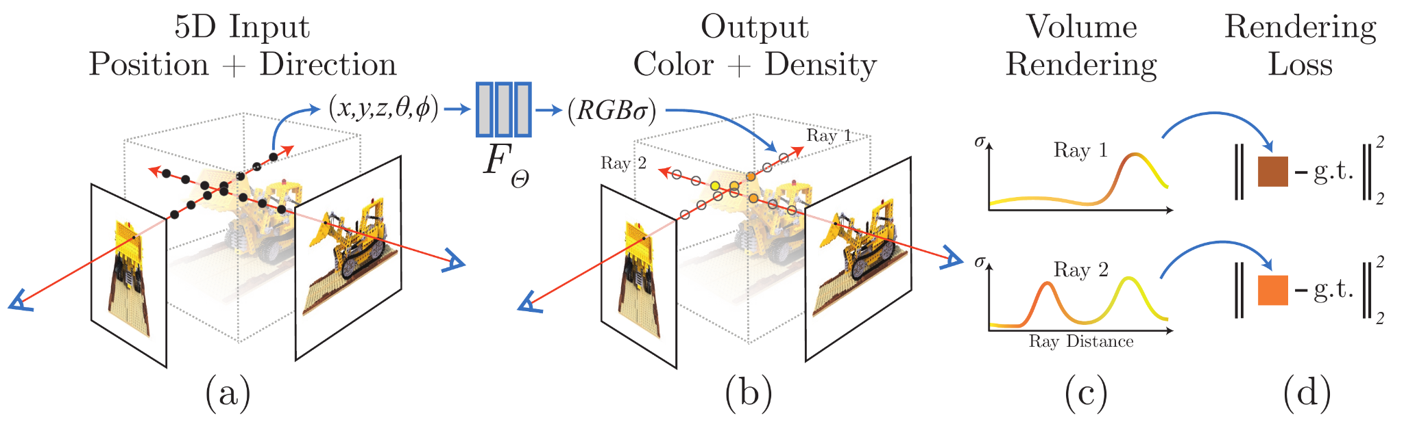
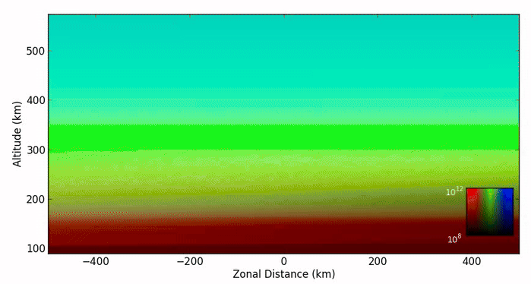
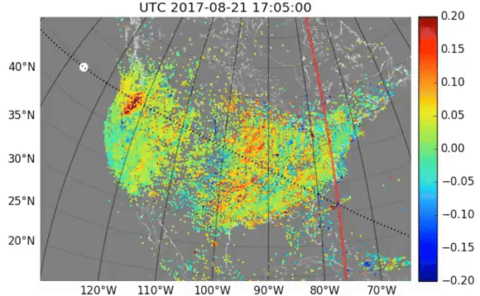
En proceso

Slide 15
Resumen

Slide 16
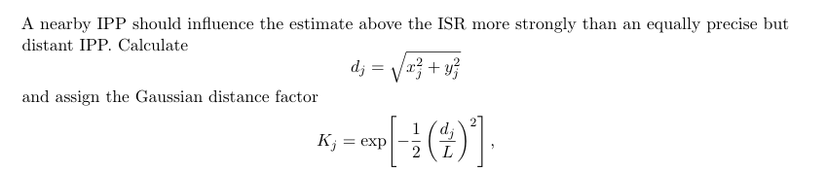
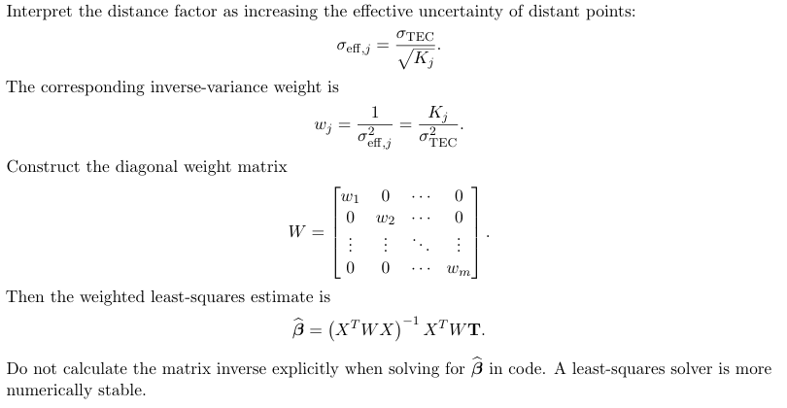
Extra

Slide 17
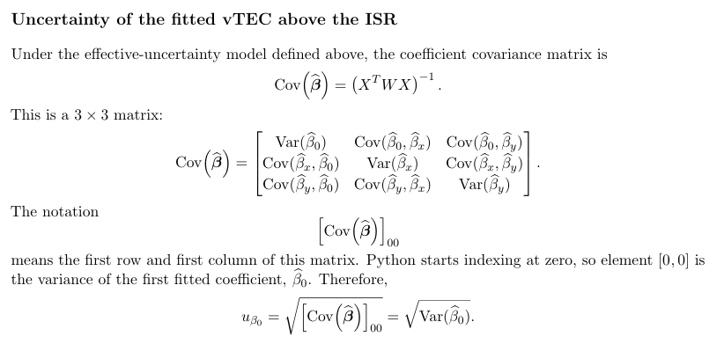
Extra

